Slide 1
자바 소개 및 기본 문법
객체지향(Object Oriented) 프로그래밍 언어

Slide 2
1. 자바 소개 및 특징
2. 자바 프로그램 종류
3. 자바 플랫폼 소개 및 종류
4. 자바 개발 환경 구축
5. 자바 프로그램 기본 구조 및 동작 원리
6. 자바 프로그램 기본 구문(구성요소)
- 주석, 식별자와 예약어
- 변수와 자료형
- 연산자
- 제어문

Slide 3
자바(Java) 소개
객체지향 프로그래밍 (Object Oriented Programming) 언어이다
  1991년 Sun Microsystems의 James Gosling에 의해 다양한 가전제품 통합 제어를 위해 최초 고안됨(Green Project) – OAK라 명명
    가전제품 제조사들의 시대 인식 부족으로 프로젝트 실패
  1995년 인터넷의 급격한 발전과 더불어 웹에 적용할 수 있는 언어로 탈바꿈
    1995년 5월 Java라는 이름으로 공식 발표 – Java 1.0
    개발환경 지원 – JDK 1.0(Java Development Kit)
    지원 클래스 : 약 250개로 시작
  2014년 현재
    개발환경 지원 – JDK 1.7.x
    지원 클래스 : 약 3500개
C++ 기반의 언어이긴 하지만, C++처럼 복잡한 형태가 아닌 단순하면 서도 객체지향 개념을 완벽하게 구현할 수 있는 언어로 발전
  C++의 구조체(Struct), 공용체(Union), 포인터(Pointer) 등을 사용하지 않음
  Garbage Collector에 의한 메모리 자동 관리 등
현재 Java 언어는 데스크 탑(PC), 서버, 무선 모바일 기기와 같이 서로 다른 OS에 배치되어 실행되는 다양한 종류의 애플리케이션(응용프로그램)을 개발할 수 있는 최강의 언어이다.

Slide 4
자바(Java) 특징
단순한 문법(Simple)
  C나 C++에서 프로그래머에게 많은 혼란을 주는 요소(전처리, 포인터, 구조체, 공용체, 다중상속 등)들을 제거함
객체지향 언어(Object Oriented Language)
  추상화, 캡슐화, 상속, 다형성 등과 같은 특성을 완벽하게 지원함
플랫폼 독립성(Platform Independence)
  소스코드(*.java) 컴파일을 통해 하드웨어 의존적인 바이너리 코드가 중립적인 바이트 코드(*.class) 생성
  바이트 코드는 JVM(Java Virtual Machine:자바 실행환경)만 있으면 어떠한 시스템에서도 이를 해석하여 실행 가능
  “Write Once, Use Anywhere!”
메모리 자동 관리(Garbage Collection)
  Garbage Collector에 의해 필요 없는 메모리를 자동 처리
보안성
  바이트 코드 실행 전에 보안에 위배되는 요소가 있는지 여부를 미리 검사
쉬운 예외처리, 멀티스레드, 네트워킹, 분산 시스템 구축 등…

Slide 5
자바(Java) 플랫폼 종류
Java SE(Java Platform - Standard Edition)
  Desktop이나 Server에서 Application이나 Applet등을 개발하고, 실행 할 수 있는 환경을 제공
  Java SE Development Kit(JDK)1.7.x 다운로드 및 설치 필요
    http://www.oracle.com/technetwork/java/javase/downloads/_x000b_index.html
    프로그램 개발에 필요한 도구들과 JRE(Java Runtime Environment) 제공
Java EE(Java Platform - Enterprise Edition)
  Java SE를 기반으로 대규모 기업용 Application을 개발하고, 실행 할 수 있는 환경을 제공
  Java EE SDK 6.x 다운로드 및 설치 필요
    http://www.oracle.com/technetwork/java/javase/downloads/index.html
    Web Application Server(GlassFish)와 Servlet, JSP, JDBC, DataSource, JPA, JTA, JNDI, RMI, EJB, JMS 등 다수의 API 제공
Java ME(Java Platform - Micro Edition)
  휴대폰, PDA 등에서 동작하는 무선 어플리케이션을 개발하고 실행할 수 있는 환경을 제공
  Java ME SDK 3.x 다운로드 및 설치 필요
    http://www.oracle.com/technetwork/java/javame/javamobile/download/overview/index.html
    Compiler, Emulator, 표준 API 등 제공
Java Program
Java SE Platform(JRE)
Java APIs
Hardware Platform(OS)

Slide 6
자바(Java)로 개발할 수 있는 프로그램 종류
Desktop Application
  워드프로세스, 메신저 등과 같이 개인용 PC에서 독립적으로 실행되어 특정한 기능을 수행하도록 작성된 프로그램(CUI/GUI)
Applet
  웹 브라우저(익스플로러, 파이어폭스, 사파리 등) 내장되어 실행되는 작은 웹 프로그램
  웹 서버로부터 동적 다운로드 (플래쉬, active x, 세이클럽채팅 …)
Servlet/JSP
  웹 클라이언트의 HTTP 요청에 대해 HTML/XML 문서를 동적 생성하고 응답하기 위해 웹 어플리케이션서버에서 실행되는 프로그램
Java Beans
  Desktop Application, Servlet/JSP등에서 쓰일 수 있는 재사용 가능한 컴포넌트
EJB(Enterprise Java Beans)
  Desktop Application, Servlet/JSP, Java Beans 등에서 쓰일 수 있는 재사용 가능한 분산 컴포넌트 (Spring 이 대체하기 위해 나옴)
Mobile Application 등
  스마트폰, 태블릿 등에서 실행되는 프로그램

Slide 7
자바 개발 및 실행환경 구축
1. JDK(Java SE Development Kit) 7.x 다운로드 및 설치
  http://www.oracle.com/technetwork/java/javase/downloads/index.html
  설치 파일 : jdk-7u3-windows-i586.exe
  설치 경로 : C:\jdk1.7.0
2. OS 환경 변수 설정
  PATH=C:\Program Files\Java\jdk1.7.x\bin;
  // 현재 위치에 상관없이 bin 디렉터리의 개발도구(프로그램)들을 DOS 명령어로 실행
  // 가능하도록 경로 설정
  CLASSPATH=. ;
  // 현재 디렉터리의 클래스나 클래스라이브러리(jar)를 사용 가능하도록 경로 설정
Java SE API Document 다운로드 및 설치
  압축 파일 : jdk-7u2-apidocs.zip
Text Editor 다운로드 및 설치
  http://www.editplus.co.kr
  설치 파일 : epp312.exe

Slide 8
JDK7에 포함된 다양한 개발 도구
JDK7/bin 디렉터리
  javac.exe
    - 자바 컴파일러
  java.exe
    - 자바 인터프리터
  javadoc.exe
    - 자바 HTML Document Generator
  javap.exe
    - 자바 역컴파일러
  appletviewer.exe
    - 자바 애플릿뷰어
  jar.exe
    - 자바 압축 프로그램
  jdb.exe 등
    - 자바 디버깅 프로그램

Slide 9
자바 응용 프로그램(Desktop Application) 맛보기
문자열을 도스 콘솔창에 출력하기(프로그램 기본 구조 이해)
public class HelloWorld {
public static void main(String[] args){
// 문자열 출력 명령문(주석)
System.out.println("Hello Java!");
System.out.println(“제 이름은 김기정입니다.");
}
}
메인메서드(실행 진입점)
클래스
소스코드 작성시 주의 사항
  영문 대소문자를 구별한다
  저장시 파일명은 클래스명과 동일하여야 하며 확장자는 *.java이다
  예) HelloWorld.java
  컴파일 : javac HelloWorld.java
  실 행 : java HelloWorld

Slide 10
자바 응용 프로그램(Desktop Application) 기본 구조
클래스 정의
  애플리케이션을 구성하는 가장 중요한 기본 단위이다
  클래스의 이름은 첫 문자를 대문자로 시작하는 것이 관례이다
  클래스의 구성요소(속성, 메소드 등…)들은 블록({ }) 안에 위치한다
  소스파일 저장 시 파일명이 클래스명과 반드시 일치해야 한다
main(String[] args) 메서드 정의
  Desktop Application이 실행되려면 최소 1개 존재하여야 한다
  프로그램의 실행 진입점으로 JVM(자바실행엔진)에 의해 최초 실행되며
  메인 메서드 블록({}) 내부에 기술된 실행구문(명령문)들을 순차적으로 실행한다
  하나의 실행 구문은 세미콜론(;)으로 마무리한다

Slide 11

자바 응용 프로그램 동작 원리
자바 애플리케이션은 네트워크를 통하여 JVM이 설치된 어떤 컴퓨터에도 실행 가능하다
[ 개발환경 ]
[ 실행환경 ]
<<executionEnvironment>>
JRE 1.6
소스코드
(*.java)
클래스로더
클래스라이브러리
(APIs)
실행시 서버로 부터
네트웍을 통해 전달
자바 컴파일러
바이트코드 검증기
바이트코드
(*.class)
자바 인터프리터
실행결과

Slide 12
자바 기본 구문 – 프로그램 기본 요소
주석
예약어
데이터타입
변수
리터럴
연산자
제어문
메소드
클래스

Slide 13
자바 기본 구문 – 주석
  프로그램 소스코드를 개발자들이 쉽게 이해 하기 위해서 사용하며, 컴파일 및 실행에 영향을 미치지 않는다.
Singleline Comment
  // 뒤에 한 라인에 대하여 주석 처리
Multiline Comment
  /* … */ 범위의 모든 라인에 대하여 주석 처리
Document Comment
  /** … */ 범위의 모든 라인에 대하여 주석 처리
  클래스나 메소드 앞에 사용되어지며, javadoc.exe(도큐먼트 생성툴)를 이용하여 HTML Document 생성시 주석내용이 문서에 포함된다
  주석 내용에 HTML 태그 사용 가능

Slide 14
자바 기본 구문 – 예약어(Keyword)
  JVM에 사전에 등록되어 의미가 약속되어져 있는 명령어(단어)들을 의미한다
abstract | const | finally | int | public | throw
boolean | continue | float | interface | return | throws
break | default | for | long | short | transient
byte | do | goto | native | static | try
catch | else | implements | package | switch | volatile
char | extends | import | private | synchronized | assert
class | final | instanceof | protected | this | enum
Java의 모든 예약어는 소문자로 구성되어 있다

Slide 15
자바 기본 구문 – 식별자(Identifier)
식별자(Identifier)
  프로그램을 구성하는 변수, 상수, 배열, 메서드, 클래스 등을 구분하기 위해 사용자가 정의하는 이름을 의미한다.
식별자 규칙
  대소문자를 구분하며, 첫 글자는 영문자나 특수문자(‘_’,’$’)로 시작되어야 한다.
  첫 글자로 숫자를 사용할 수 없다. 첫 글자 외에 사용하는 것은 허용한다
  예약어(this, true, null 등…)는 식별자로 사용할 수 없다
  16비트 유니코드를 지원하므로 한글도 식별자로 사용 가능하다(비권장)
    아스키코드 : ANSI(American National Standards Institute: 미국규격협회)에서 제정한 8비트 문자코드로 256개의 문자를 코드화
    유니코드 : 유니코드(Apple, IBM, MS등의 컨소시엄)에서 제정한 16비트로 확장한 문자코드로 전세계의 모든 문자를 표현하기 위한 표준 문자 코드이다.
    유니코드는 현재 34,168개의 글자들을 코드화 하고 있으며 최대 65,536개의 글자를 코드화 할 수 있다
식별자 관례
  클래스 이름은 대문자로 시작하고, 변수, 메소드 등의 이름은 소문자로 시작하는 것이 관례이다
  두 단어를 조합하여 이름을 정 할 때는 조합하는 문자의 첫 글자는 대문자로 한다
    Camel 표기법 권장

Slide 16
자바 기본 구문 – 식별자(Identifier)
올바른 식별자의 예
  id
  userName, user_name
  _userName
  $userName
틀린 식별자의 예
  user name // 빈공백(“ ”)이 올 수 없다
  3d_Studio // 숫자로 시작할 수 없다
  this // 키워드는 사용할 수 없다
  #arg // #를 사용할 수 없다

Slide 17
자바 기본 구문 – 변수(Variable)와 리터럴(Literal)
변수(variable)란?
  프로그램에서 사용하는 데이터(숫자, 문자, 문자열, 논리값)를 임시 저장하기 위한 메모리 공간(일상생활의 그릇)이다.
변수 선언
  변수를 사용하기 전에 저장하고자 하는 데이터종류나 크기에 따라 반드시 데이터타입(DataType)을 붙여서 변수를 선언하여야 한다.
  프로그램 언어는 자체적인 데이터타입을 제공하는데, 변수의 메모리 크기는 선언되는 데이터타입에 따라 결정된다.
  예) int a; long b, c; String name;
리터럴(literal)
  다양한 종류의 데이터를 프로그램 코드상에서 표현한 글자 그대로의 값(상수)
  예) 100, ‘김’, “김기정”, true 등

Slide 18
자바 기본 구문 – 변수에 리터럴 할당
변수에 리터럴(상수) 할당
  “=“ 연산자 사용
  오른쪽에서 왼쪽으로 할당
  변수끼리도 할당 가능
  변수에 값이 존재 하더라도 다른 값을 할당하면 마지막 할당된 값이 할당(Update)
  할당의 예
  선언과 할당을 분리 : int a; a = 100;
  선언과 할당을 동시에 : int a = 100;
  동일한 자료형인 경우 여러 개를 분리하여 선언과 할당 : int a, b; a = 100, b= 200;
  동일한 자료형인 경우 여러 개를 동시에 선언과 할당 : int a = 100, b = 200;
  변수끼리의 할당 : int a, b; a = 100; b = a;
할당
데이터타입
int a = 3 ;
변수
리터럴
주의사항
  메소드 내부에 선언된 지역변수의 경우 초기화(값 할당) 되지 않은 상태에서 사용하면
  컴파일 에러가 발생한다
    예) int x; System.out.println(x); // 컴파일 에러

Slide 19
자바 기본 구문 – 데이터타입(DataType)
문자형
(char)
정수형
(byte, short, int, long)
기본 자료형
숫자형
실수형
(float, double)
논리형
(boolean)
자바 자료형
클래스
(String,…)
참조 자료형
인터페이스
(Collection, …)
배열
( [ ] )

Slide 20
자바 기본 구문 – 데이터타입(DataType)
기본 자료형(Primitive DataType)
  char, byte, short, int, long, float, double, boolean
  기본 자료형으로 선언된 변수에는 실제 값이 저장된다
  Pass by Value
  예) char c = ‘A’; int i = 10; double d = 69.345; boolean flag = true;
참조 자료형(Reference DataType)
  클래스, 인터페이스, 배열
  참조 자료형으로 선언된 변수에는 인스턴스에 대한 주소값이 저장된다
  Pass by Reference
  예) String name = “김기정”; Student st = new Student(); int[] arr = new int[10];
  추후 객체지향프로그래밍에서 상세 설명

Slide 21
자바 기본 구문 – 기본 데이터타입 종류
구분 | 자료형 | 크기(처리범위)
논리형 | boolean | 1 bit (true or false)
문자형 | char | 16 bit (\u0000-\uFFFF)
정수형 | byte | 8 bit (-2의 7승 ~ 2의 7승-1)
 | short | 16 bit (-2의 15승 ~ 2의 15승 –1)
 | Int | 32 bit (-2의 31승 ~ 2의 31승 –1)
 | long | 64 bit (-2의 63승 ~ 2의 63승 –1)
실수형 | float | 32 bit (-3.40292347E38 ~ +3. 40292347E38
 | double | 64 bit (-1.79769313486231570308 ~ +1. 79769313486231570308)

Slide 22
자바 기본 구문 – 논리형(boolean)
boolean형은 반드시 true나 false 값만을 가질 수 있다
  C언어에서처럼 다른 자료형(예:int)이 boolean형으로 변환되지 않는다
  예) boolean b = 1; // 컴파일 에러 발생
  예) while(1){ // 컴파일 에러
  …
  }

Slide 23
자바 기본 구문 – 문자형(char)
char형은 비 영어권 문자를 처리할 수 있도록 유니코드를 지원하며,
0~2¹⁶-1(0 ~ 65535)사이의 값을 가질 수 있다
  유니코드에 대한 정보는 http://www.unicode.org에서 얻을 수 있다
  아스키코드 : 영어 문자를 처리하기 위한 코드집합으로 0~2⁷-1(0 ~ 127) 사이의 값을 가질 수 있다
문자 상수는 작은따옴표(‘ ’)안에 넣어야 한다
  예) char c = ‘A’; // 실제로는 아스키코드(65)가 저장된다
char 형에는 모니터, 프린터 같은 주변기기를 제어하는데 사용하는 제어 문자와 인용부호(“”) 안에서 표현될 수 없는 특수한 문자(“, ‘, \)를 표현하는데 사용되는 이스케이프(Escape) 문자가 있다.
구분 | 표기 | 설 명
제어문자 | ‘\n’ | 줄을 바꾼다(New Line)
 | ‘\r’ | 현재행의 처음으로 이동(Carriage Return)
 | ‘\t’ | 일정한 간격을 띄운다(Tab)
 | ‘\b’ | 한 칸 후진한다(Backspace)
 | ‘\f’ | 새 페이지로 넘긴다(Form Feed)
이스케이프문자 | ‘\’’ | ’문자를 출력한다(Single Quote)
 | ‘\”’ | ”문자를 출력한다(Double Quote)
 | ‘\\’ | \문자를 출력한다(Backslash)

Slide 24
자바 기본 구문 – 문자형(char)
char형 변수에 문자에 해당하는 아스키코드나 유니코드를 직접 할당할 수 있다
  아스키코드(ASCII) : char c = 65;
  유니코드(UNICODE) : char 한 = ‘\uD55C’; char 글 = ‘\uAE00’;

Slide 25
자바 기본 구문 – 정수형
byte
  1byte의 크기로 -2⁷ ~ 2⁷-1(-128 ~ 127) 사이의 값을 가질 수 있다
short
  2byte의 크기로 -2¹⁵ ~ 2¹⁵-1(-32768 ~ 32767) 사이의 값을 가질 수 있다
int
  4byte의 크기로 -2³¹ ~ 2³¹-1(-2147483648 ~ 2147483647) 사이의 값을 가질 수 있다
long
  8byte의 크기로 -2⁶³ ~ 2⁶³-1(-9223372036854775808 ~ 9223372036854775807) 사이의 값을 가질 수 있다
상수(literal)로 10진수 외에 8진수와 16진수 표현이 가능하다
  8진수 : ‘0’ 다음에 0 ~7까지의 숫자들로 표현(예: 07)
  16진수 : ‘0X’다음에 0 ~A, B, C, D, E, F 등 16진수의 값으로 표현(예: 0X1F)
주의사항
  변수 범위를 초과해서 상수를 할당할 수 없다
    예) byte b = 128; // 컴파일 에러
  long 값을 할당하려면 접미사 ‘L’ 또는 ‘l’을 사용해야 한다
    예) long l = 2147483648L

Slide 26
자바 기본 구문 – 실수형
float
  4byte의 크기로 -2³¹ ~ 2³¹-1(-3.40292347E38 ~ +3. 40292347E38) 사이의 값을 가질 수 있다
double
  8byte의 크기로 -2⁶³ ~ 2⁶³-1(-1.79769313486231570308 ~ +1. 79769313486231570308) 사이의 값을 가질 수 있다
  상수로 소수형과 지수형을 사용할 수 있다
    예) double d = 1234.5; // 소수형(일반적 사용)
    double d = 1.2345E3; // 지수형(영문자 E를 기준으로 앞에는 가수부, 뒤에는 지수부 기술)
주의사항
  실수형 상수의 경우 기본적으로 double형으로 취급하기 때문에 float형으로
  표현하려면 접미사 ‘F’ 또는 ‘f’를 사용해야 한다
    예) float pi = 3.141592; // 컴파일 에러
    float pi = 3.141592F;
    double pi = 3.141592;

Slide 27
자바 기본 구문 – 실수형
원의 면적 구하기 실습

Slide 28
자바 기본 구문 – 참조(Reference) 데이터타입
클래스
  클래스로부터 생성된 객체(인스턴스)의 시작 주소값을 가진다
    예) String name = “김기정”; Student student = new Student(1111, “김기정”);
배열
  자바에서는 배열을 클래스로 취급하기 때문에 생성된 배열의 시작 주소값을 가진다
    예) int[] array = new int[10];
인터페이스
  인터페이스를 구현한 클래스의 인스턴스 시작 주소값을 가진다
    예) Remote remocon = new RemoteControl();

Slide 29
자바 기본 구문 – 연산자(Operator)
데이터 값을 가공하기 위해 모든 프로그래밍 언어에는 많은 연산자를 제공한다.
  자바의 연산자는 대부분 C/C++의 연산자와 동일한 의미를 가진다
연산자 종류
  산술 연산자(+, -, *, /, %)
  대입 연산자(=)
  복합 대입 연산자(+=, -=, *=, /=, %=)
  형변환 연산자((DataType))
  증감 연산자(++, --)
  비교 연산자(>, >=, <, <=, ==, !=, instanceof)
  비트 연산자(&, |, ^, ~)
  논리 연산자(&&, ||, !)
  조건 삼항 연산자( ? : )
  배열 연산자([])
  메소드 연산자(())

Slide 30
자바 기본 구문 – 산술연산자
정수, 실수의 수학적 연산과 관련된 연산자
연산자 | 사용법 | 설 명
+ | op1 + op2
- | op1 - op2
* | op1 * op2
/ | op1 / op2
% | op1 % op2 | op1을 op2로 나눈 나머지를 구한다
주의사항
  ‘+’ 연산자는 자바의 연산자 오버로딩(Overloading)을 지원한다
  예) int x = 10 + 20 ; // 덧셈 기능
  String name = “Kijung” + “Kim”; // 연결 기능
  String info = “김기정: ” + 30 + 10; // 정수를 물자열로 형변환 후 연결

Slide 31
자바 기본 구문 – 복합 대입 연산자
연산자와 대입연산자를 결합한 연산 후 대입 연산자
연산자 | 사용법 | 설 명
+= | op1 += op2 | op1 = op1 + op2
-= | op1 -= op2 | op1 = op1 - op2
*= | op1 *= op2 | op1 = op1 * op2
/= | op1 /= op2 | op1 = op1 / op2
%= | op1 %= op2 | op1 = op1 % op2
&= | op1 &= op2 | op1 = op1 & op2
|= | op1 |= op2 | op1 = op1 | op2
^= | op1^= op2 | op1 = op1 ^ op2

Slide 32
자바 기본 구문 – 형변환 연산자
형변환은 자동적으로 발생하거나, 또는 사용자에 의해 명시적으로 발생할 수 있다
자동 형변화(Promotion) – Up Casting
  작은 데이터타입에서 큰 데이터타입으로의 형변환은 자동적으로 이루어 진다
  데이터의 손실이 발생하지 않는다
  예) int j = 5; double result = 160.0 + j; // int형을 double형으로 형변환 후 연산
  예) int I = 10; System.out.println(“i = “ + i); // int형을 문자열로 형변환 후 연산
강제 형변화(Demotion) – Down Casting
  큰 데이터타입에서 작은 데이터타입으로 형변환 하려면 형변환 연산자(‘(DataType)’)를 사용하여야 한다
  데이터의 손실이 발생할 수 있다
  실수를 정수로 출력하고자 할 경우 주로 사용한다
  예) double s1 = 170.234; int s2 = (int)s1; System.out.println(s2);
  // 8바이트 중 앞의 4바이트를 버리고 뒤의 4바이트만 사용

Slide 33
자바 기본 구문 – 증감 연산자
변수의 앞이나 뒤에 붙여서 변수의 값을 1 증가 시키거나 감소 시키는 연산자
연산자 | 사용법 | 설 명
++ | op1++ | op1 = op1 + 1
-- | op1-- | op1 = op1 – 1
주의사항
  ++, -- 연산자가 변수의 앞에 붙느냐, 뒤에 붙느냐에 따라 결과값이 다르기 때문에
  앞뒤의 문맥을 잘 파악해야 한다
  연산자가 앞에 붙을 경우
  변수의 값이 사용되기 전에 변수의 값을 1 증가 또는 감소 시킨다
  연산자가 뒤에 붙을 경우
  변수의 값이 사용 된 후에 변수의 값을 1 증가 또는 감소 시킨다

Slide 34
자바 기본 구문 – 증감 연산자
증감 연산자가 변수의 앞에 붙느냐, 뒤에 붙느냐에 따라 결과가 달라진다
public class OperatorExam{
public static void main(String args[]){
int x = 1;
int y = x++;
System.out.println(“y의 값은: ” + y); // 1
x = 1;
int z = ++x;
System.out.println(“z의 값은: ” + z); // 2
}
}

Slide 35
자바 기본 구문 – 비교 연산자
두 개의 값을 비교한 후에 결과로 true 또는 false값을 반환한다
  제어문의 조건문이나 반복문에 자주 사용된다
연산자 | 사용법 | 설 명
> | op1 > op2 | op1이 op2보다 큰 경우 true
>= | op1 >= op2 | op1이 op2보다 크거나 같은 경우 true
< | op1 < op2 | op1이 op2보다 작은 경우 true
<= | op1 <= op2 | op1이 op2보다 작거나 같은 경우 true
== | op1 == op2 | op1과 op2가 같은 경우 true
!= | op1 != op2 | op1과 op2가 같지 않은 경우 true
instanceof | op1 instanceof 클래스 | op1이 클래스의 인스턴스인 경우 true

Slide 36
자바 기본 구문 – 비트 연산자
데이터를 비트단위로 연산할 수 있는 연산자로 정수형(byte, short, int, long)에만 사용할 수 있다
연산자 | 사용법 | 설 명
& | op1 & op2 | 비트단위의 논리곱(AND)
| | op1 | op2 | 비트단위의 논리합(OR)
^ | op1 ^ op2 | 비트단위의 배타적 논리합(XOR)
~ | ~op1 | 비트단위의 보수(부정)
>> | op1 >> op2 | op1을 op2만큼 오른쪽으로 이동시킴 이동한 만큼의 왼쪽 비트는 부호 확장이 발생
>>> | op1 >>> op2 | 부호 확장이 없고 이동한 만큼의 왼쪽 비트는 항상 0으로 채운다
<< | op1 << op2 | op1을 op2만큼 욎쪽으로 이동시킴 이동한 만큼의 오른쪽 비트는 0으로 채운다

Slide 37
자바 기본 구문 – 비트 연산자
10진수 10을 2진수로 표현
10진수 6을 2진수로 표현
2¹⁵ | 2¹⁴ | 2¹³ | 2¹² | 2¹¹ | 2¹⁰ | 2⁹ | 2⁸ | 2⁷ | 2⁶ | 2⁵ | 2⁴ | 2³ | 2² | 2¹ | 2⁰
0 | 0 | 0 | 0 | 0 | 0 | 0 | 0 | 0 | 0 | 0 | 0 | 1 | 0 | 1 | 0
2¹⁵ | 2¹⁴ | 2¹³ | 2¹² | 2¹¹ | 2¹⁰ | 2⁹ | 2⁸ | 2⁷ | 2⁶ | 2⁵ | 2⁴ | 2³ | 2² | 2¹ | 2⁰
0 | 0 | 0 | 0 | 0 | 0 | 0 | 0 | 0 | 0 | 0 | 0 | 0 | 1 | 1 | 0
10&6
0 | 0 | 0 | 0 | 0 | 0 | 0 | 0 | 0 | 0 | 0 | 0 | 0 | 0 | 1 | 0
10|6
0 | 0 | 0 | 0 | 0 | 0 | 0 | 0 | 0 | 0 | 0 | 0 | 1 | 1 | 1 | 0
10^6
0 | 0 | 0 | 0 | 0 | 0 | 0 | 0 | 0 | 0 | 0 | 0 | 1 | 1 | 0 | 0
~10
1 | 1 | 1 | 1 | 1 | 1 | 1 | 1 | 1 | 1 | 1 | 1 | 0 | 1 | 0 | 1

Slide 38
자바 기본 구문 – 비트 연산자
10진수 15을 2진수로 표현
2¹⁵ | 2¹⁴ | 2¹³ | 2¹² | 2¹¹ | 2¹⁰ | 2⁹ | 2⁸ | 2⁷ | 2⁶ | 2⁵ | 2⁴ | 2³ | 2² | 2¹ | 2⁰
0 | 0 | 0 | 0 | 0 | 0 | 0 | 0 | 0 | 0 | 0 | 0 | 1 | 1 | 1 | 1
15<<2 : 60
0 | 0 | 0 | 0 | 0 | 0 | 0 | 0 | 0 | 0 | 1 | 1 | 1 | 1 | 0 | 0
15>>2 : 3
0 | 0 | 0 | 0 | 0 | 0 | 0 | 0 | 0 | 0 | 0 | 0 | 0 | 0 | 1 | 1

Slide 39
자바 기본 구문 – 논리 연산자
비트 논리 연산자(&, |, ^, ~)의 경우 연산 대상이 정수형과 논리값에 모두 가능하지만, 논리 연산자의 경우 논리값에만 적용할 수 있다
논리 연산자는 피연산자의 값을 평가하여 결과로 true 또는 false 값을 반환한다
&&(AND)과 ||(OR) 연산자의 경우 Short-circuit이 발생한다
연산자 | 사용법 | 설 명
&& | op1 && op2 | op1과 op2가 모두 true인 경우 true
|| | op1 || op2 | op1과 op2중 둘 중 하나 이상이 true인 경우 true
! | !op1 | op1이 true이면 false, false이면 true
Short-circuit Logical Operator
  if(true || ???){…}
  if(false && ???){…}
  -> if문의 ???부분은 전체 결과에 영향을 미치지 않기 때문에 ???부분은 수행되지 않음

Slide 40
자바 기본 구문 – 조건 삼항 연산자
조건 ? 수식1 : 수식2 ;
  조건을 평가해서 true이면 수식1을 false이면 수식2를 실행한다
  조건문(if) 대신에 대입 연산자와 함께 유용하게 사용된다
public class OperatorExam{
public static void main(String[] args) {
int a=2, b=3, c=1, max;
max = (a > b) ? a : b;
max = (max > c) ? max : c;
System.out.println( " 최대값은 " + max + " 이다.");
}
}

Slide 41
자바 기본 구문 –연산자 우선순위
우선순위에 상관 없이 ()를 사용하여 우선순위를 지정할 수 있다
우선순위 | 연산자
1 | () [] .
2 | ++ -- ~ !
3 | * / %
4 | + -
5 | >> >>> <<
6 | > >= < <=
7 | == !=
8 | &
9 | ^
10 | |
11 | &&
12 | ||
13 | ? :
14 | =

Slide 42
자바 기본 구문 – 제어문
제어문은 조건에 따라 실행 흐름을 분기하거나, 조건이 만족되는 동안 특정 구문을 반복 실행하는 경우, 또는 예외가 발생할 경우 실행 흐름을 이동하고자 할 때 사용한다.
  모든 실행구문은 기본적으로 좌에서 우로, 위에서 아래로 순차적으로 실행된다
조건(분기)문
  if문, if~else문, if~else if문, switch~case문
반복문
  while문, do~while문, for문
이동문
  break문, continue문, return문

Slide 43
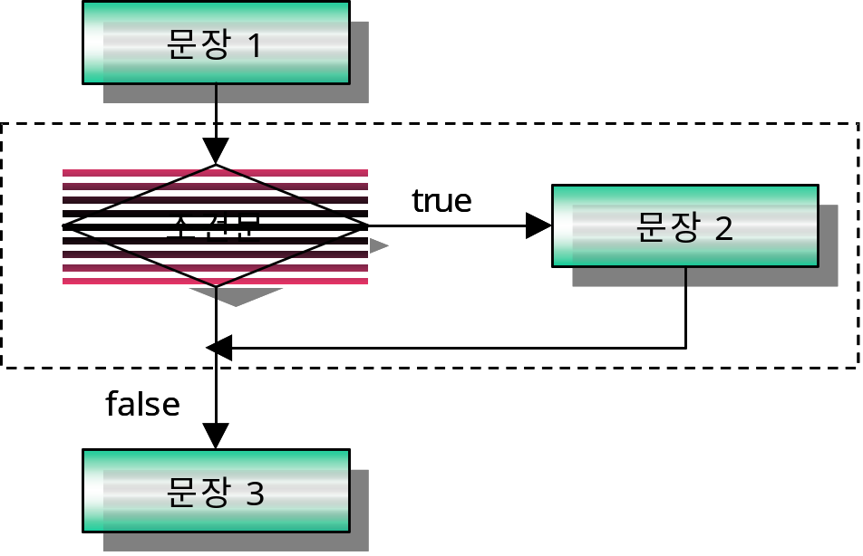
자바 기본 구문 – if 문
주어진 조건을 만족 시키는 경우에만 문장을 실행하도록 한다
형식
문장 1;
if(조건문){
문장 2;
}
문장 3

Slide 44
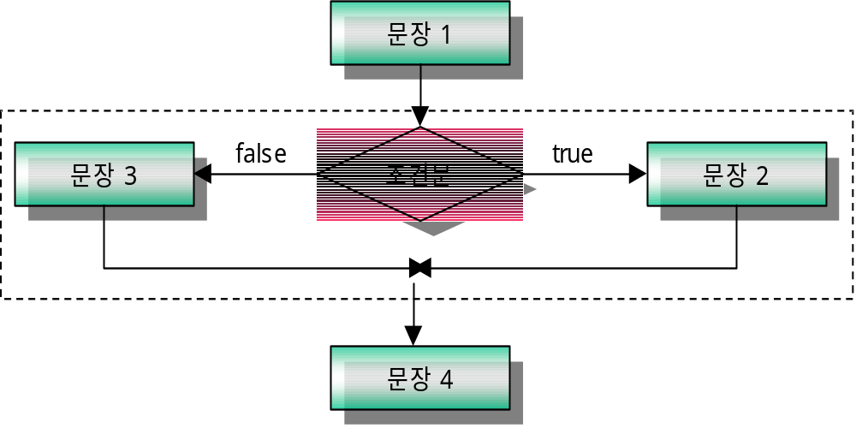
자바 기본 구문 – if ~ else문
형식
문장 1;
if(조건문) {
문장 2;
}else {
문장 3;
}
문장 4

Slide 45
자바 기본 구문 – if ~ else문
홀수, 짝수 판별하기
public class IfElseExam{
public static void main(String args[]){
int x = 5;
if(x%2 == 1){
System.out.println(x + “는 홀수이다”);
}else{
System.out.println(x + “는 짝수이다”);
}
}
}

Slide 46
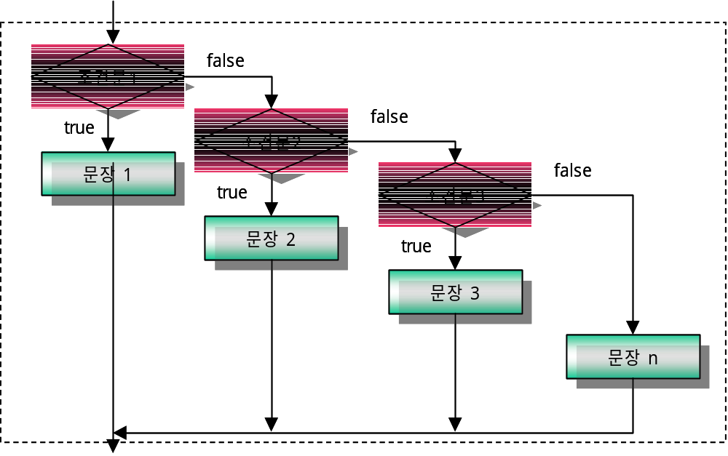
자바 기본 구문 – if ~ else if ~ else문
형식
if(조건문1) {
문장 1;
}else if(조건문2){
문장 2;
}else if(조건문3){
문장 3;
}else{
문장 4
}

Slide 47
자바 기본 구문 – if ~ else if ~ else문
학점 계산하기
public class IfElseExam2{
public static void main(String args[]){
int score = 85;
if(score >= 90){
System.out.println(“A 학점입니다”);
}else if(score >=80){
System.out.println(“B 학점입니다);
}else if(score >= 70){
System.out.println(“C 학점입니다);
}else if(score >= 60){
System.out.println(“D 학점입니다);
}else{
System.out.println(“F 학점입니다”);
}
}
}

Slide 48
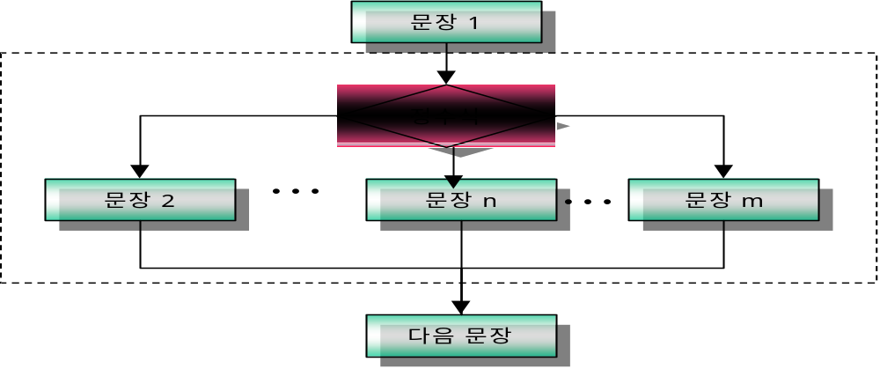
자바 기본 구문 – switch문
if ~ else if ~ else문과 유사하나, 변수나 수식을 통해 여러 선택 사양 중에서 하나를 선택할 때 유용하게 사용된다
형식
switch(정수식) {
case 정수값1 : 문장1; [break;]
case 정수값2 : 문장2; [break;]
…
case 정수값n : 문장n; [break;]
[default:] 문장n+1;
}
주의사항
  정수식에는 long형을 제외한 byte, short, char, int형만이 들어갈 수 있다
  실수, 문자열 등은 들어갈 수 없다

Slide 49
자바 기본 구문 – switch문
학점 계산하기
public class SwitchExam{
public static void main(String args[]){
int score = 85;
switch(score/10){
case 10: System.out.println(“A 학점입니다”);
break;
case 9: System.out.println(“A 학점입니다”);
break;
case 8: System.out.println(“B 학점입니다”);
break;
…………..
default: System.out.println(“F 학점입니다”);
}
}
}

Slide 50
자바 기본 구문 – while문, do ~ while 문
while문
  주어진 조건이 만족되는 동안 반복해서 문장을 실행할 때 사용한다
형식
while(조건식) {
문장;
}
do ~ while문
  while문의 경우 조건을 만족하지 못하면 한번도 실행되지 못하는 반면, do ~ while문의 경우 일단 한번 실행 후 조건을 조사 실행하게 된다
형식
do{
문장;
}while(조건식);

Slide 51
자바 기본 구문 – while문
1부터 10까지의 합 구하기
public class WhileExam {
public static void main(String[] args) {
int i=1;
int total=0;
while(i<=10){
total += i;
i++;
}
System.out.println("1부터 10까지의 합은 " + total + "입니다");
}
}

Slide 52
자바 기본 구문 – for 문
초기 변수값을 설정하고 이 변수의 값이 주어진 조건을 만족되는 동안 반복해서 문장을 실행할 때 사용한다
형식
for(변수초기식; 조건식; 증감식) {
문장;
}
  변수초기식을 여러 개 선언하고 증감식도 여러 개 선언할 수 있다
  for(변수초기식1, 변수초기식2,…; 조건식; 증감식1, 증감식2, …){}
  모두 생략할 수 있다(무한반복)
  for( ; ; ){}
  조건식을 제외한 변수초기식과 증감식을 생략할 수 있다(while문과 동일)
  for( ; 조건식; ){}
  필요에 따라 중첩(내포)하여 사용한다

Slide 53
자바 기본 구문 – for문
for문의 다양한 예제
public class ForExam {
public static void main(String[] args) {
int i;
// 1부터 10까지 출력
for(i=1; i<=10; i++){
System.out.print( i + "\t" );
}
System.out.println("\n");
// 1부터 10까지 합 출력
int total = 0;
for(i=1; i<=10; i++){
total += i;
}
System.out.println("1부터 10까지의 합: " + total + "\n");

Slide 54
자바 기본 구문 – for문
for문의 다양한 예제
// 1부터 10까지 홀수 출력
for(i=1; i<=10; i+=2){
System.out.print(i + "\t");
}
System.out.println("\n");
// 10부터 1까지 감소하면서 출력
for(i=10; i>=1; i--){
System.out.print( i + "\t" );
}
System.out.println("\n");

Slide 55
자바 기본 구문 – for문
for문의 다양한 예제
// 중첩 for 활용
for(i=0; i<5; i++){
for(int j=0; j<=i; j++){
System.out.print("*");
}
System.out.println();
}
System.out.println("\n");
for(i=0; i<5; i++){
for(int j=4; j>=i; j--){
System.out.print("*");
}
System.out.println();
}
}
}

Slide 56
자바 기본 구문 – break 문
제어문(switch, while, for) 블록 내부에 위치하여 실행 흐름을 제어문 블록 밖으로 이동시킨다
만일 break문 뒤에 레이블(Label)이 존재할 경우, 레이블이 선언된 제어문 블록 밖으로 이동시킨다
레이블(Label) 선언
  표지판 역할
  예) OUT:
  whlile(true){
  while(true){
  break OUT;
  }
  }

Slide 57
자바 기본 구문 – continue 문
반복 제어문(while, for) 블록 내부에 위치하여 실행 흐름을 제어문 블록의 처음으로 이동시킨다
  레이블과 같이 사용될 경우 레이블이 선언된 제어문 블록의 처음으로 이동
주로 반복문의 문장 중 특정 조건을 만족할 경우, 실행시키지 않을 문장을 위해 사용한다
  continue 뒤의 문장은 실행되지 않는다
int k = 1;
for(int i = 3 ; i < 100 ; i++){
System.out.println(“여러 번 반복”);
k++;
if(k > 4){
continue;
}
System.out.println(“나도 반복”); // k > 4 보다 커지면, 실행되지 않음.
}

Slide 58
자바 기본 구문 – return 문
메소드 블록 내부에 위치하여 실행 흐름을 메소드 블록 밖으로 이동시킨다
  즉, 현재 실행중인 메소드를 중단하고 메소드를 호출한 곳으로 제어를 반환한다
  예) return;
  return 반환값;
  main() 메소드에서 return문을 사용하면 프로그램이 종료된다
JRE(JVM)
public static void main(String[] args){
if(true){
method();
return;
}
System.out.println(“리턴”);
}
public static void method(){
if(true) return;
System.out.println(“method() 수행됨”);
}

